Slide 1

Office办公软件核心技能学习总结
演讲人：杭
时间：2026年1月3日

Slide 2
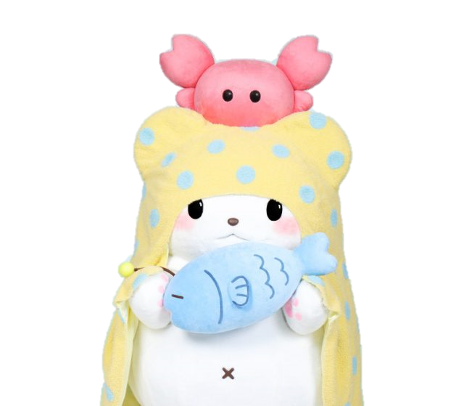
O1
TEXT HERE
.
学习目标与资源
O2
TEXT HERE
Word核心技能
CONTENTS
O3
TEXT HERE
Excel数据处理
O4
TEXT HERE
PPT设计与制作
CONTENTS
O5
TEXT HERE
实用技巧汇总

Slide 3

学习目标与资源

Slide 4
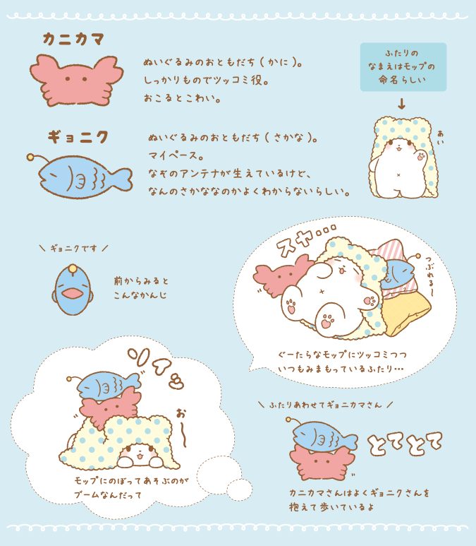
学习目标
01-
掌握word专业排版与样式管理
02-
熟练使用excel公式与数据分析
03-
提升办公自动化与协作效率

Slide 5
01-官方教程
MicrosoftOffice官方网站教程
Office内置"学习工具"
02-优质平台
B站:秋叶PPT、拉小登Excel
网站:OfficePlus、 ILove PDF
书籍:<<和秋叶一起学Office>>

Slide 6
Word核心技能

Slide 7
1
2
3
自动化功能:
自动目录生成
题注与交叉引用
.邮件合并批量处理
协作与审阅:
批注与修订模式
文档比较与合并
OneDrive云端协作
样式与模板:
样式窗格统一管理
模板一键套用

Slide 8
Excel数据处理

Slide 9

核心函数
数据分析工具
VLOOKUP/XLOOKUP数据查找
.SUMIF/COUNTIF条件统计
.IF/IFS逻辑判断
数据透视表:快速汇总分析
条件格式:数据可视化
.图表制作:柱状图、折线图、饼图
数据处理技巧
分列与数据清洗
.数据验证与保护
.快捷键操作(Ctrl+Shift+L筛选等)

Slide 10
PPT设计与创作

Slide 11


高效制作流程:
1.确定主题与结构
2.使用母版统一风格
3.内容排版与优化
4.动画与切换效果
5.演讲者备注准备
视觉元素处理:
高质量图片选择
SmartArt图形应用
图标与形状搭配
设计四大原则:
对齐:元素规整统一
对比:突出重点信息
亲密:相关内容分组
重复:保持视觉一致

Slide 12
PPT设计与创作

Slide 13
Text here
Supporting text here.
设计四大原则：
对齐：元素规整统一
对比：突出重点信息
亲密：相关内容分组
重复：保持3视觉一致
高效制作流程：
1.确定主体与构造
2.使用母版统一风格
3.内容排版与优化
4.动画与切换效果
5.演讲者备注准备
视觉元素处理：
高质量图片选择
Smartart图形的应用
图标与形状搭配

Slide 14
实用技巧汇总

Slide 15

通用快捷键:
.Ctrl+S:保存
Ctrl+Z:撤销
.F12:另存为
.F4:重复上一步操作
PPT特有:
Ctrl+D:快速复制对象
F5:从头开始放映
B/W:黑屏/白屏
Word特有:
Ctrl+Shift+>:增大字号
Ctrl+]:逐磅增大字号
Alt+Shift+方向键:调整段落顺序
Excel特有:
.Ctrl+;:输入当前日期
.Ctrl+Shift+:快速选中整列数据
.AIt+=:快速求和

Slide 16
谢谢观看
演讲人：施雨杭
时间：2026年1月3日

